Slide 1
Sistemas Embebidos Android
Introducción al desarrollo de aplicaciones para el sistema operativo Android

Slide 2

Temas del día
Arquitectura Android
Componentes esenciales de una aplicación
Tareas en segundo plano
Introducción al ndk/cross compilación
Consola - usando el ADB

Slide 3
Arquitectura Android

Slide 4
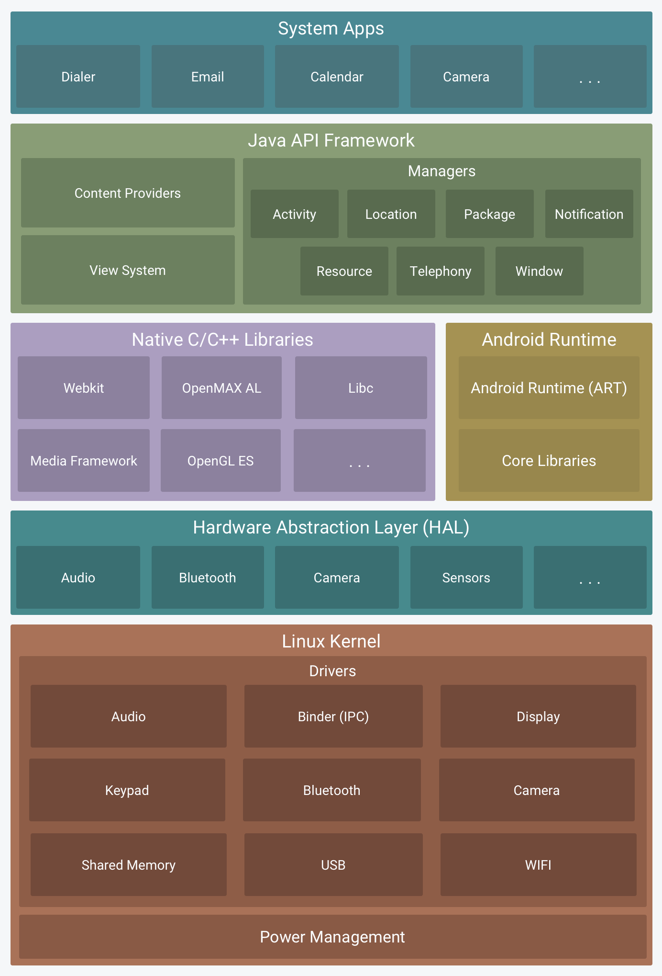
Arquitectura Android
Linux Kernel
Hardware Abstraction Layer (HAL)
Android Runtime
Native C/C++ Libraries
Java API Framework
System Apps

Slide 5
Linux Kernel: Gestión de hardware, administración de memoria y gestión de subprocesos.
Hardware Abstraction Layer (HAL): Interfaz de acceso a dispositivos. (Bluethoot, Cámara, Audio, Sensores, etc.)
Android Runtime: Traducción a código binario. Ahead-of-time (AOT), Garbage Collector (GC), Debug, etc.
Native C/C++ Libraries: Componentes de librerías nativas en C/C++. OpenGL, NDK, etc
Java API Framework: UI, Recursos, Ciclo de vida, Componentes, Notificaciones, etc.
System Apps: Mensajería SMS, Correo, Internet, etc.
Arquitectura Android

Slide 6
Componentes esenciales

Slide 7
Componentes esenciales
Activities: interface de usuario, focalizado en una sola cosa, lo que el usuario puede hacer.
Services: sin interface de usuario, se ejecutan en background.
Broadcast Receivers / Broadcast Announcement: reciben y reaccionan frente a "broadcast announcements". Notificaciones masivas.
Content Providers/Content Resolver: permiten el intercambio de datos entre aplicaciones.
Shared Preference: permite la persistencia de datos.
Intents: Mensajes entre Activities.
Android Manifest: Descripcion general del proeycto.
Notes:
Descripción inicial de cada uno de los componentes. Otro componente importante que facilita en cierta medida el desarrollo, es el fragment el cual representa una parte de la interfaz de usuario, se puede pensar como una subactivididad con sus propios eventos y que pueden agregar o quitar mientras la activity sigue activa. Se usa mucho con NavigationBar o mapas embebidos en nuestra app.

Slide 8
Activity & Layout

Slide 9
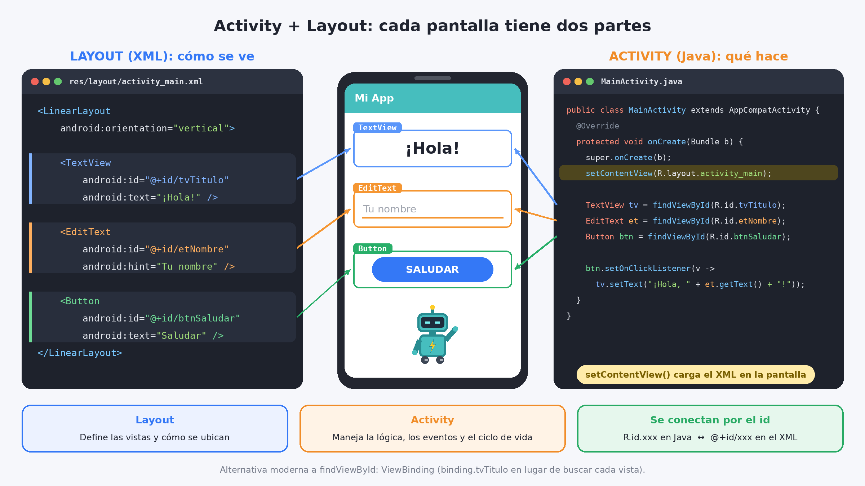
Notes:
La clase base Activity provee ciertos métodos para la gestión del ciclo de vida de la propia activity que la implementa, con la intención de podes gestionar los diferentes estados por los que pasa. El sistema operativo inicial la aplicación con una instancia de activity como si fuese una analogía al main.
El beneficio de usar activies es que dependiendo de la llamada que se realice a la aplicación, podemos iniciar de en diferentes activities, es decir si el sistema operativo quiere inicar una app, la inicia a través de una activiy y una app externa puede querer iniciar nuestra app y lo hará desde otra activity diferente.

Slide 10
Activities
Es un componente básico de las mayoría de las aplicaciones.
La mayoría de las aplicaciones tienen muchas activities que se inician desde otras activities.
Cada activity esta implementada como una subclase de la clase base "Activity".
Notes:
La clase base Activity provee ciertos métodos para la gestión del ciclo de vida de la propia activity que la implementa, con la intención de podes gestionar los diferentes estados por los que pasa. El sistema operativo inicial la aplicación con una instancia de activity como si fuese una analogía al main.
El beneficio de usar activies es que dependiendo de la llamada que se realice a la aplicación, podemos iniciar de en diferentes activities, es decir si el sistema operativo quiere inicar una app, la inicia a través de una activiy y una app externa puede querer iniciar nuestra app y lo hará desde otra activity diferente.

Slide 11
Activities – Views
Cada Activity se encuentra asociada a un Layout el cual permite diagramar cada componente de interfaz o Views.
Layout desarrollado en XML.
El contenido de la ventana es una vista o un grupo de vistas que derivan de "View o ViewGroup".
Ejemplos de “Views": buttons, text fields, scroll bars, menu items, check boxes, etc.
View o ViewGroup se hacen visibles mediante el método "Activity.setContentView()".

Slide 12
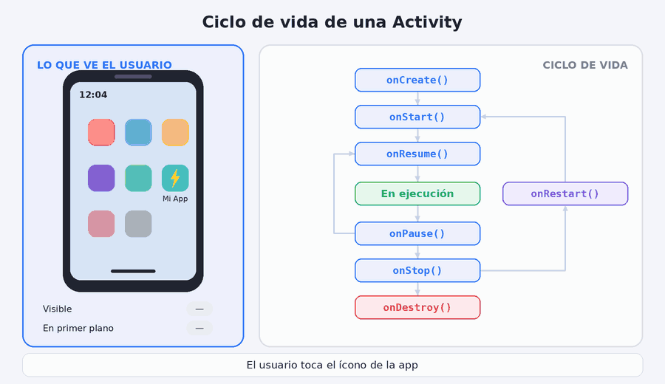

Slide 13
Broadcast Receivers & Announcements

Slide 14
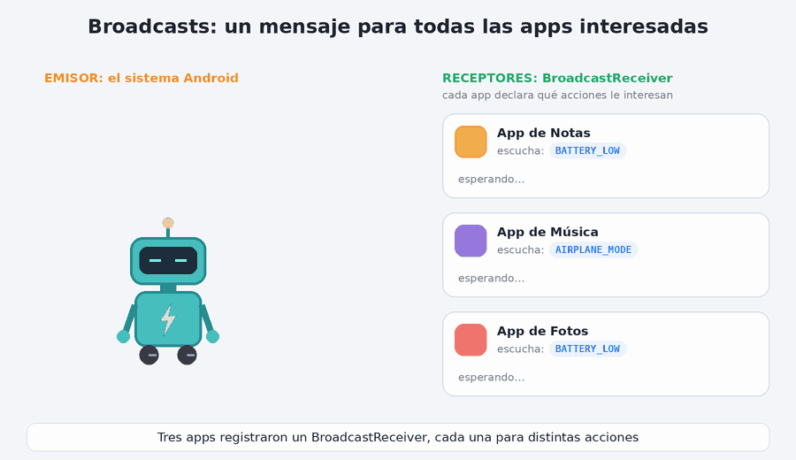
Notes:
Básicamente los broadcast funcionan como un patrón de suscripción, en donde la aplicación se suscribe a diferentes eventos de interés que puede emitir la misma app u otra externa o el mismo sistema operativo.

Slide 15
Broadcast Receivers & Announcements
Reciben y reacionan a “BroadcastAnnouncements".
Extienden la clase base "BroadcastReceiver".
Otras aplicaciones pueden iniciar broadcasts
Ejemplos:
  batteria baja, cable de carga conectado, shutdown, cambio de timezone, etc.
Notes:
Básicamente los broadcast funcionan como un patrón de suscripción, en donde la aplicación se suscribe a diferentes eventos de interés que puede emitir la misma app u otra externa o el mismo sistema operativo.

Slide 16
Content Providers

Slide 17
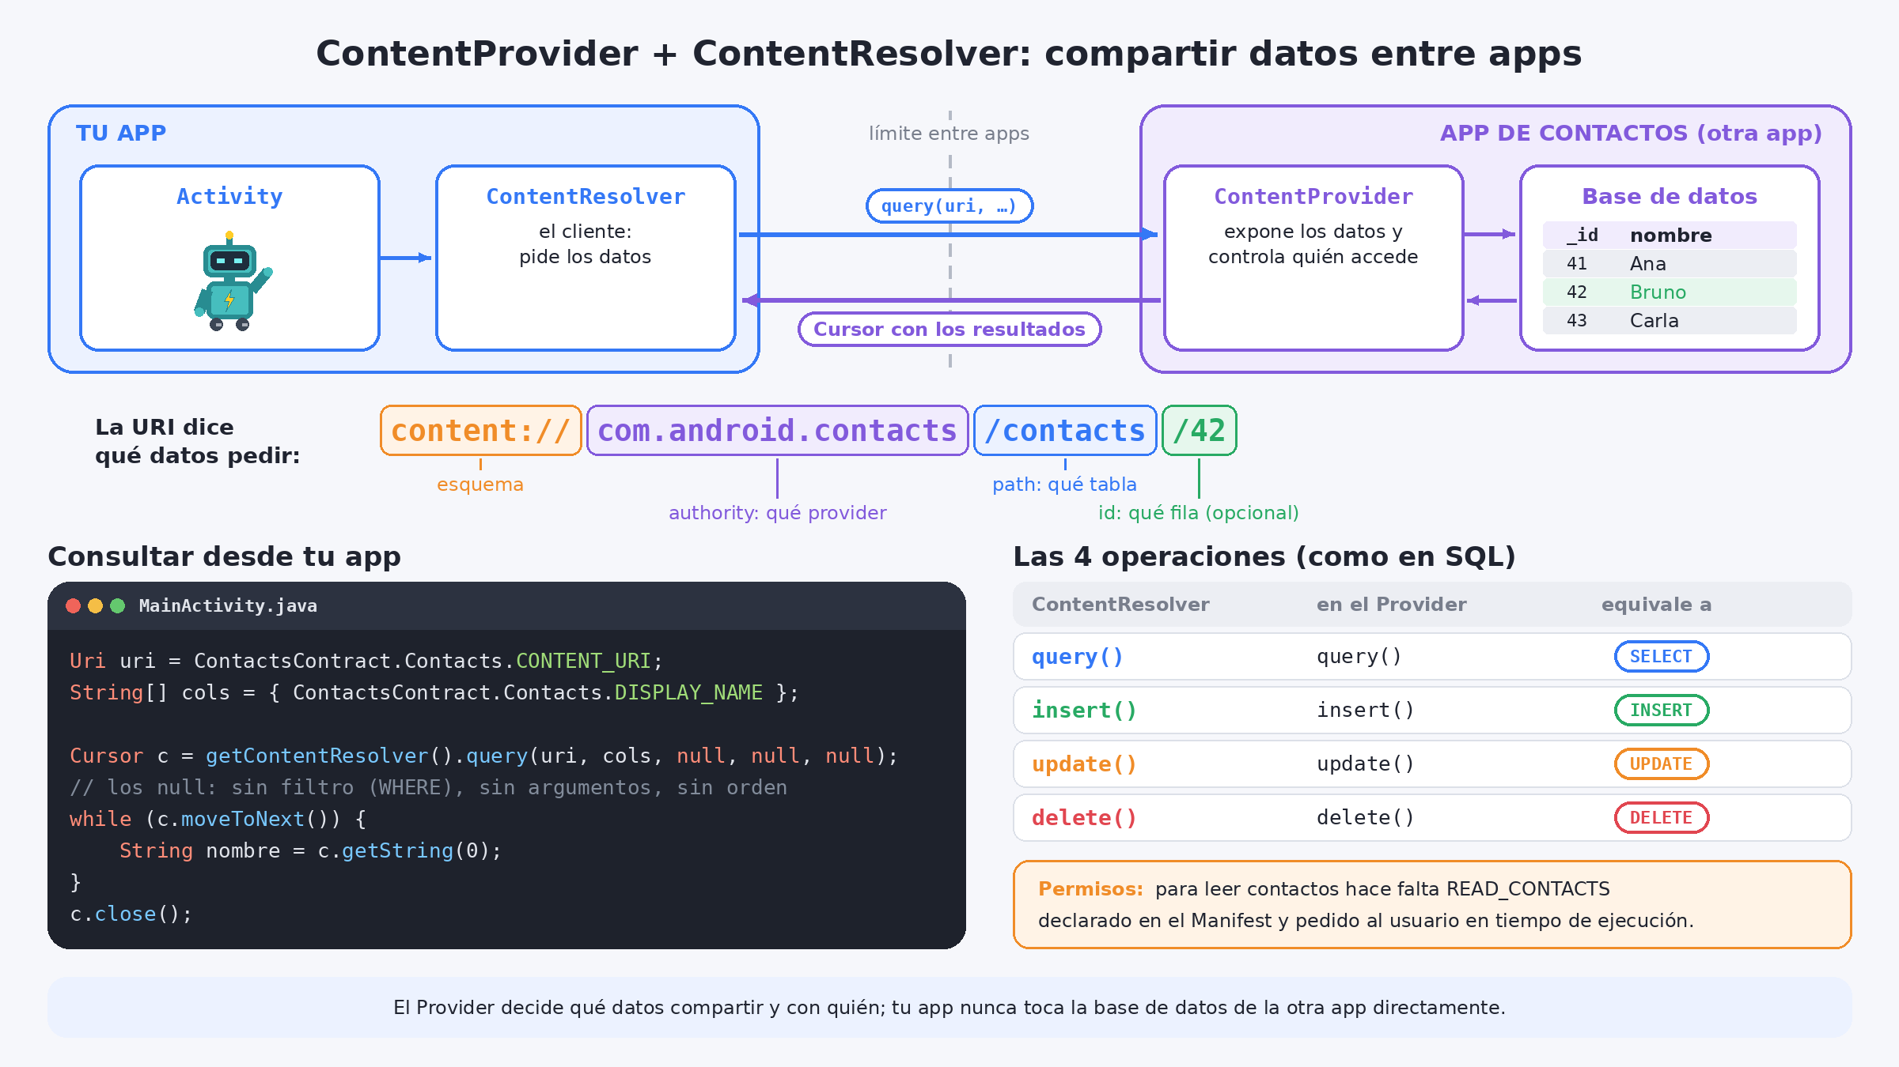

Slide 18
Content Providers
Permiten que los datos de una aplicación se puedan compartir a otras aplicaciones.
Es una manera de transferir datos entre aplicaciones en Android (no hay shared files, shared memory, pipes, etc).
Extienden la clase base ContentProvider.
Las aplicaciones utilizan un objeto de tipo "ContentResolver" para acceder a los datos provistos por un "ContentProvider".
Notes:
Los proveedores de contenido pueden ayudar a una aplicación a gestionar el acceso a los datos que esa u otras aplicaciones almacenan y proporcionar una forma de compartir datos con otras aplicaciones. Encapsulan los datos y proporcionan mecanismos para definir su seguridad. Los proveedores de contenido son la interfaz estándar que conecta datos en un proceso con código que se ejecuta en otro proceso. La implementación de un proveedor de contenido tiene muchas ventajas. Lo más importante es que puedes configurar un proveedor de contenido para permitir que otras aplicaciones accedan de forma segura a los datos de tu aplicación y los modifiquen

Slide 19
Shared Preferences

Slide 20
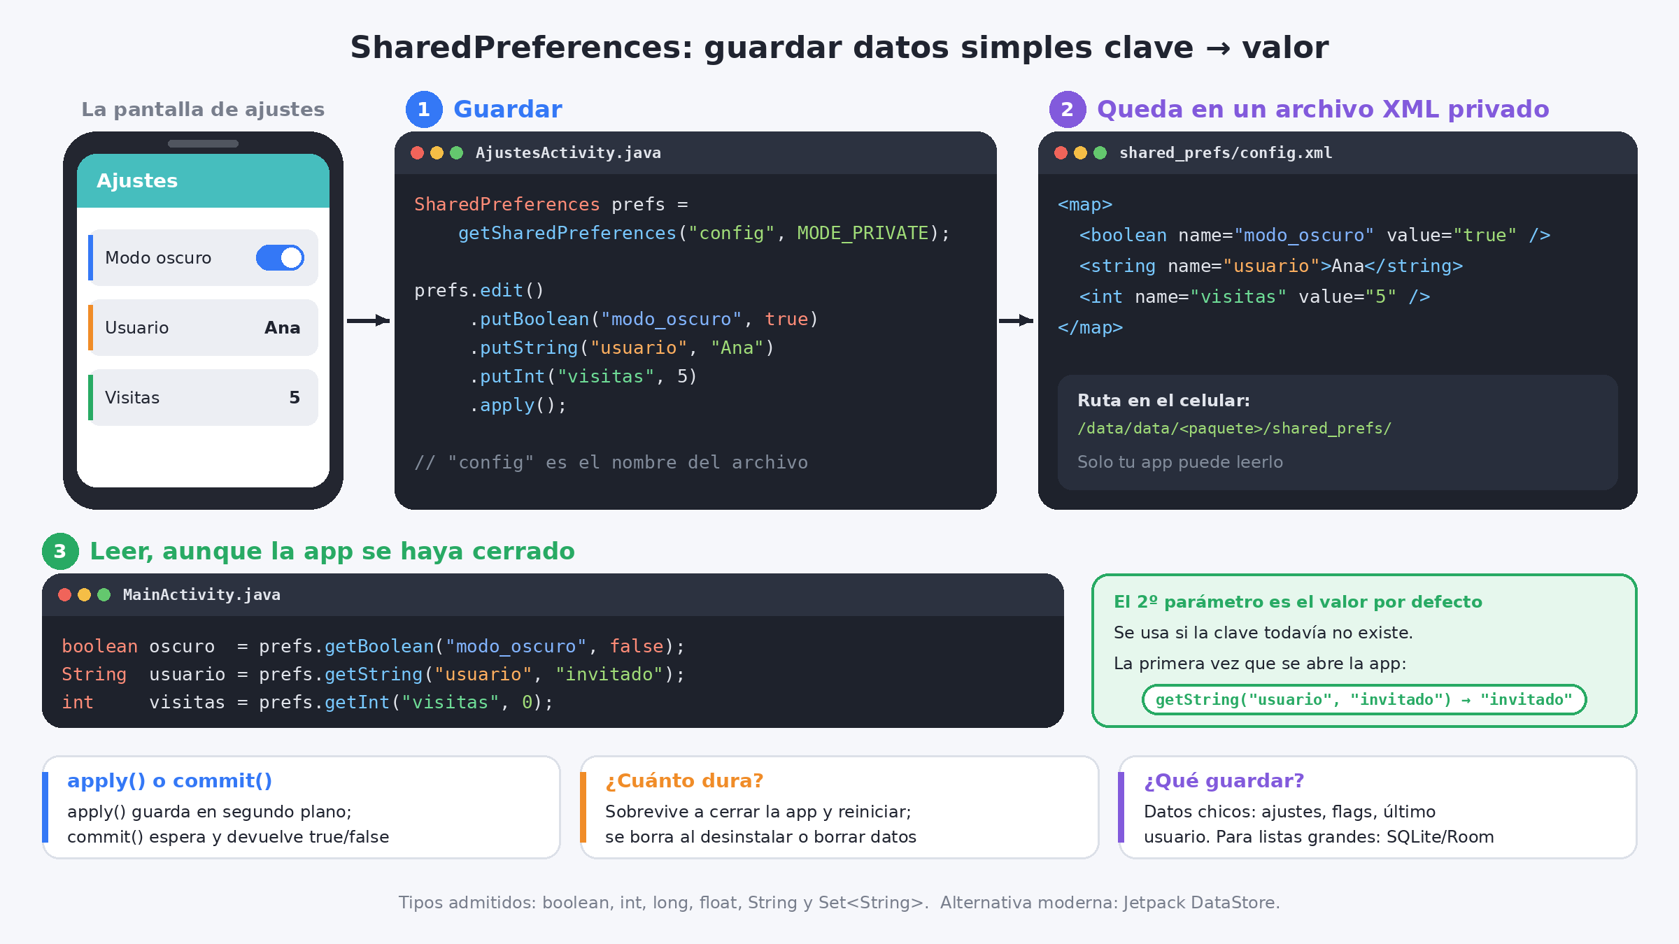

Slide 21
Shared Preferences
Permite la persistencia de colecciones relativamente pequeñas.
Apunta a archivo de almacenamiento por Key-Value.
Accesible desde el contexto de la aplicación.

Slide 22
Intents

Slide 23
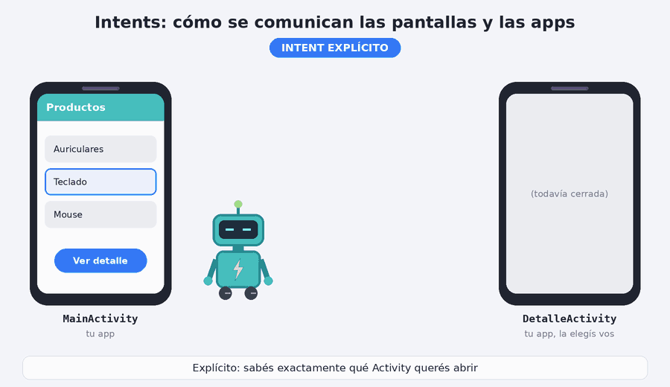
Notes:
Las intents explícitas especifican qué aplicación las administrará, ya sea incluyendo el nombre del paquete de la app de destino o el nombre de clase del componente completamente calificado. Normalmente, el usuario usa una intent explícita para iniciar un componente en su propia aplicación porque conoce el nombre de clase de la actividad o el servicio que desea iniciar. Por ejemplo, puedes utilizarla para iniciar una actividad nueva en respuesta a una acción del usuario o iniciar un servicio para descargar un archivo en segundo plano.
Las intents implícitas no nombran el componente específico, pero, en cambio, declaran una acción general para realizar, lo cual permite que un componente de otra aplicación la maneje. Por ejemplo, si deseas mostrar al usuario una ubicación en un mapa, puedes usar una intent implícita para solicitar que otra aplicación apta muestre una ubicación específica en un mapa.

Slide 24
Intents
Objeto que permite la navegación y el envio de mensajes entre componentes
Los intents explícitos especifican qué aplicación las administrará, ya sea incluyendo el nombre del paquete de la app de destino o el nombre de clase del componente completamente calificado.
Los intents implícitos no nombran el componente específico, pero, en cambio, declaran una acción general para realizar, lo cual permite que un componente de otra aplicación la maneje.
Las Activities, los Services y los Broadcast Receivers son iniciados por Intents.
Notes:
Las intents explícitas especifican qué aplicación las administrará, ya sea incluyendo el nombre del paquete de la app de destino o el nombre de clase del componente completamente calificado. Normalmente, el usuario usa una intent explícita para iniciar un componente en su propia aplicación porque conoce el nombre de clase de la actividad o el servicio que desea iniciar. Por ejemplo, puedes utilizarla para iniciar una actividad nueva en respuesta a una acción del usuario o iniciar un servicio para descargar un archivo en segundo plano.
Las intents implícitas no nombran el componente específico, pero, en cambio, declaran una acción general para realizar, lo cual permite que un componente de otra aplicación la maneje. Por ejemplo, si deseas mostrar al usuario una ubicación en un mapa, puedes usar una intent implícita para solicitar que otra aplicación apta muestre una ubicación específica en un mapa.

Slide 25
Ejemplos de Código

Slide 26
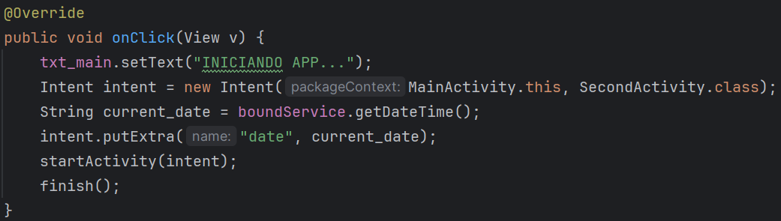
Intent - Envío

Slide 27
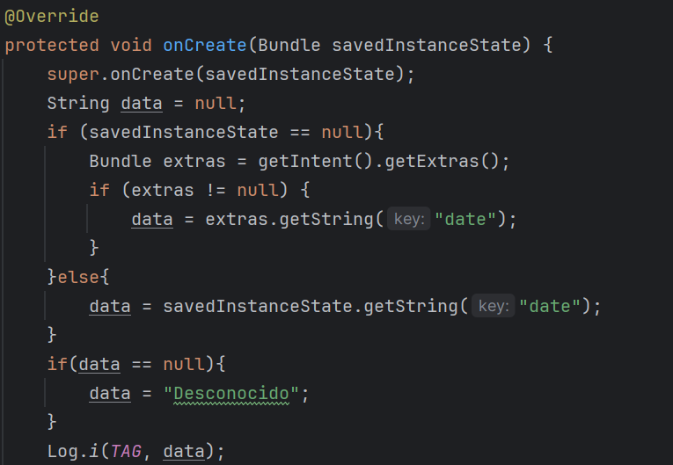
Intent - Recepción

Slide 28
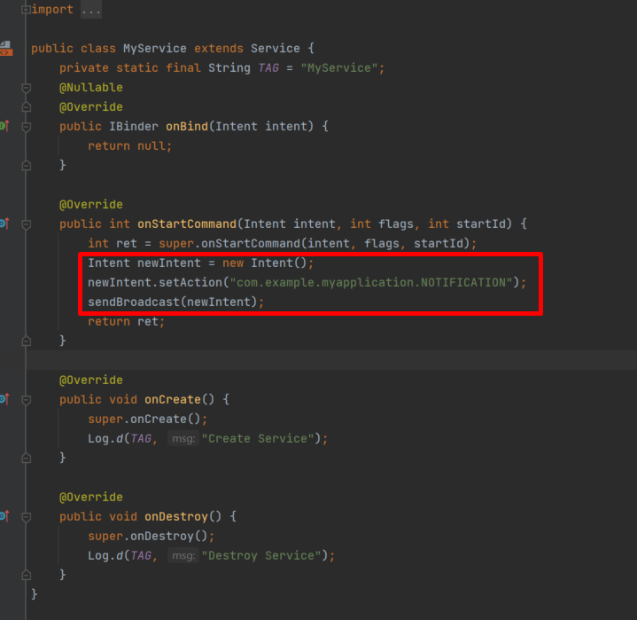
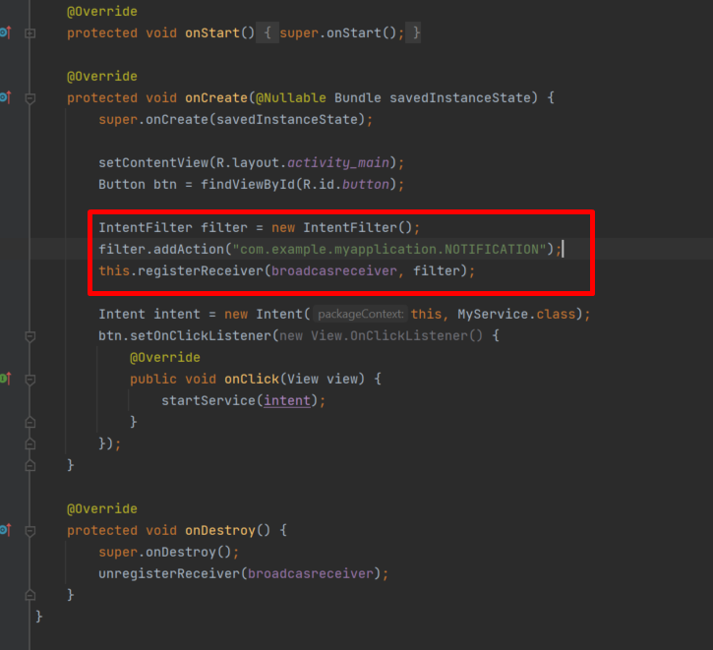
Broadcast Receiver - Declaración en Contexto

Slide 29
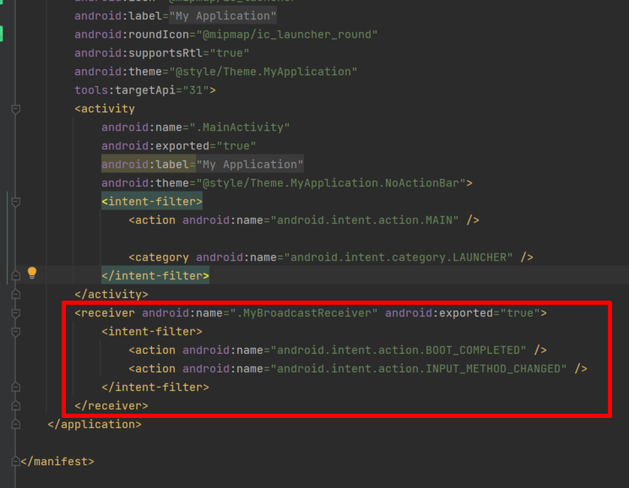
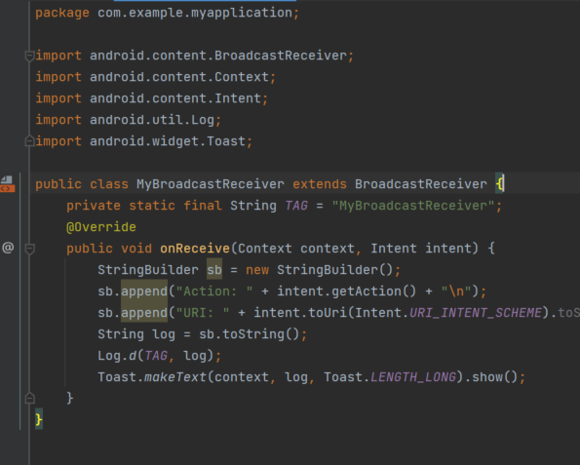
Broadcast Receiver - Declaración en Manifest

Slide 30
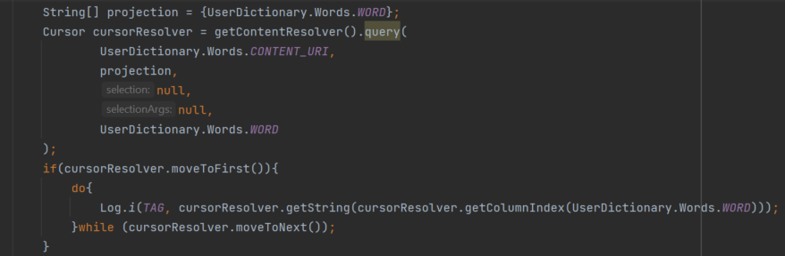
Content Providers

Slide 31
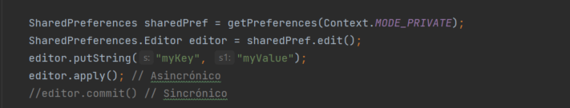
Shared Preferences

Slide 32
Algunos Ejemplos

Slide 33
Tareas en segundo plano

Slide 34
Aplicaciones
Principios Básicos
  Cada aplicación tiene su propio proceso, PID, y puede tener multiples threads.
  Cada proceso tiene su propia y separada VM.
  A cada aplicación se le asignada un unico "Linux User ID - UID" – por default los archivos de cada aplicación son solo visibles por esa aplicación pero pueden explicitamente exportarse a otras aplicaciones.
Notes:
El hecho de que cada aplicación se ejecuta en su propio proceso aporta beneficios en cuestiones básicas como seguridad, gestión de memoria, o la ocupación de la CPU del dispositivo móvil. Android se ocupa de lanzar y parar todos estos procesos, gestionar su ejecución y decidir qué hacer en función de los recursos disponibles y de las órdenes dadas por el usuario.

Slide 35
Al momento de iniciar una aplicación, el SO crea un subproceso de ejecución denominado "Principal/Main"
El S.O. NO crea un subproceso separado para cada instancia de un componente.
Se crean las instancias de todos los componentes en el mismo subproceso de IU si no se especifica explícitamente. Por lo tanto, NO crea threads adicionales.
Por lo tanto, los métodos que responden a las devoluciones de llamada del sistema (los handlers) siempre se ejecutan en el subproceso de IU del proceso. Sin embargo, en circunstancias especiales, es posible que el subproceso principal de una app no sea el de la IU.
NO puedes actualizar la IU desde ningún otro subproceso que no sea el de la IU
Para obtener más información, consulta Anotaciones de los subprocesos.

Slide 36
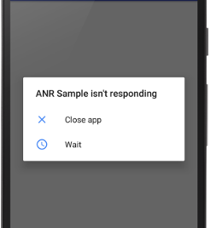
Específicamente, si todo sucede en el subproceso de IU, realizar operaciones prolongadas, como acceder a la red o consultar la base de datos, bloqueará toda la IU
Cuando se bloquea el subproceso de la UI, no se pueden distribuir los eventos, ni siquiera los de dibujo. Desde la perspectiva del usuario, la aplicación no responde. Aún peor, si se bloquea el subproceso de IU durante más de unos segundos (específicamente, unos 5), al usuario se le presenta el infame cuadro de diálogo "la aplicación no responde" (ANR).
Puede que el usuario decida salir de la aplicación y desinstalarla si no está contento.

Slide 37
Ejecución en background
Thread
Unidad de ejecución que corre de forma concurrente al hilo principal (UI).
Regla: el trabajo pesado va en un Thread, pero las vistas solo se pueden tocar desde el hilo principal.
AsyncTask (deprecado desde Android 11 / API 30)
Permitía hacer trabajo en segundo plano y mostrar el resultado en la UI sin sincronizar los hilos a mano. Era útil para operaciones cortas.
Se dejó de usar por pérdidas de memoria y problemas al rotar la pantalla.
Hoy: ExecutorService + Handler (Java) o corrutinas (Kotlin).
Services
Componente sin interfaz que corre en el mismo proceso de la app y, por defecto, en el hilo principal: NO es un Thread aparte. Si el trabajo es pesado, hay que crear un hilo adentro del Service.
WorkManager
La opción recomendada para tareas en segundo plano que tienen que completarse aunque se cierre la app o se reinicie el celular (subir archivos, sincronizar). Permite poner condiciones (Wi-Fi, carga) y reintentos.

Slide 38
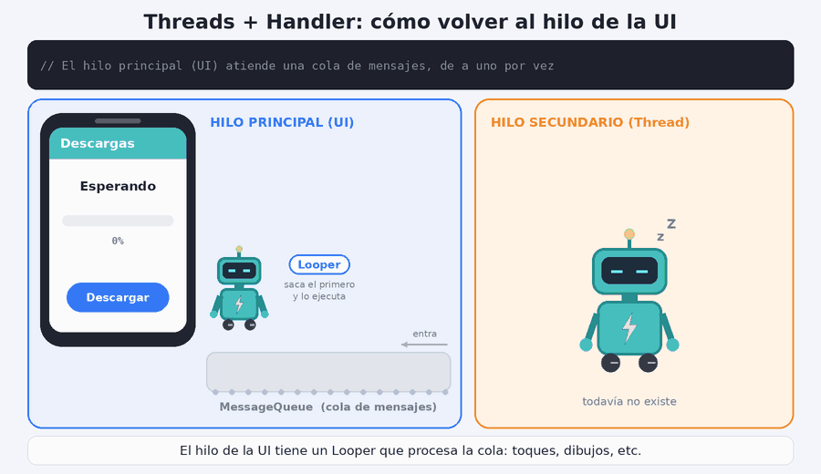

Slide 39
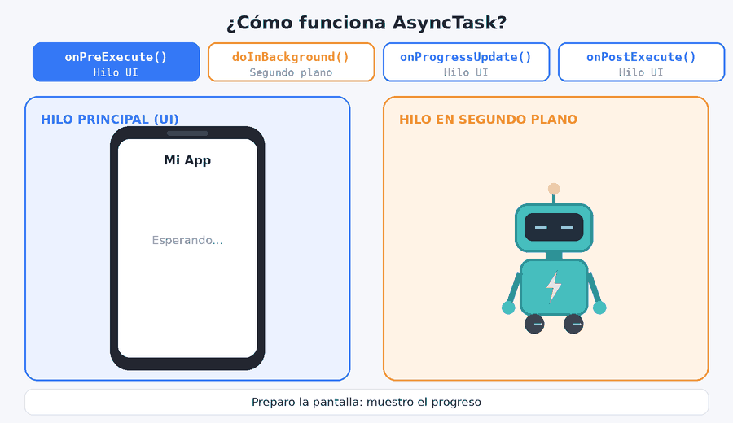

Slide 40
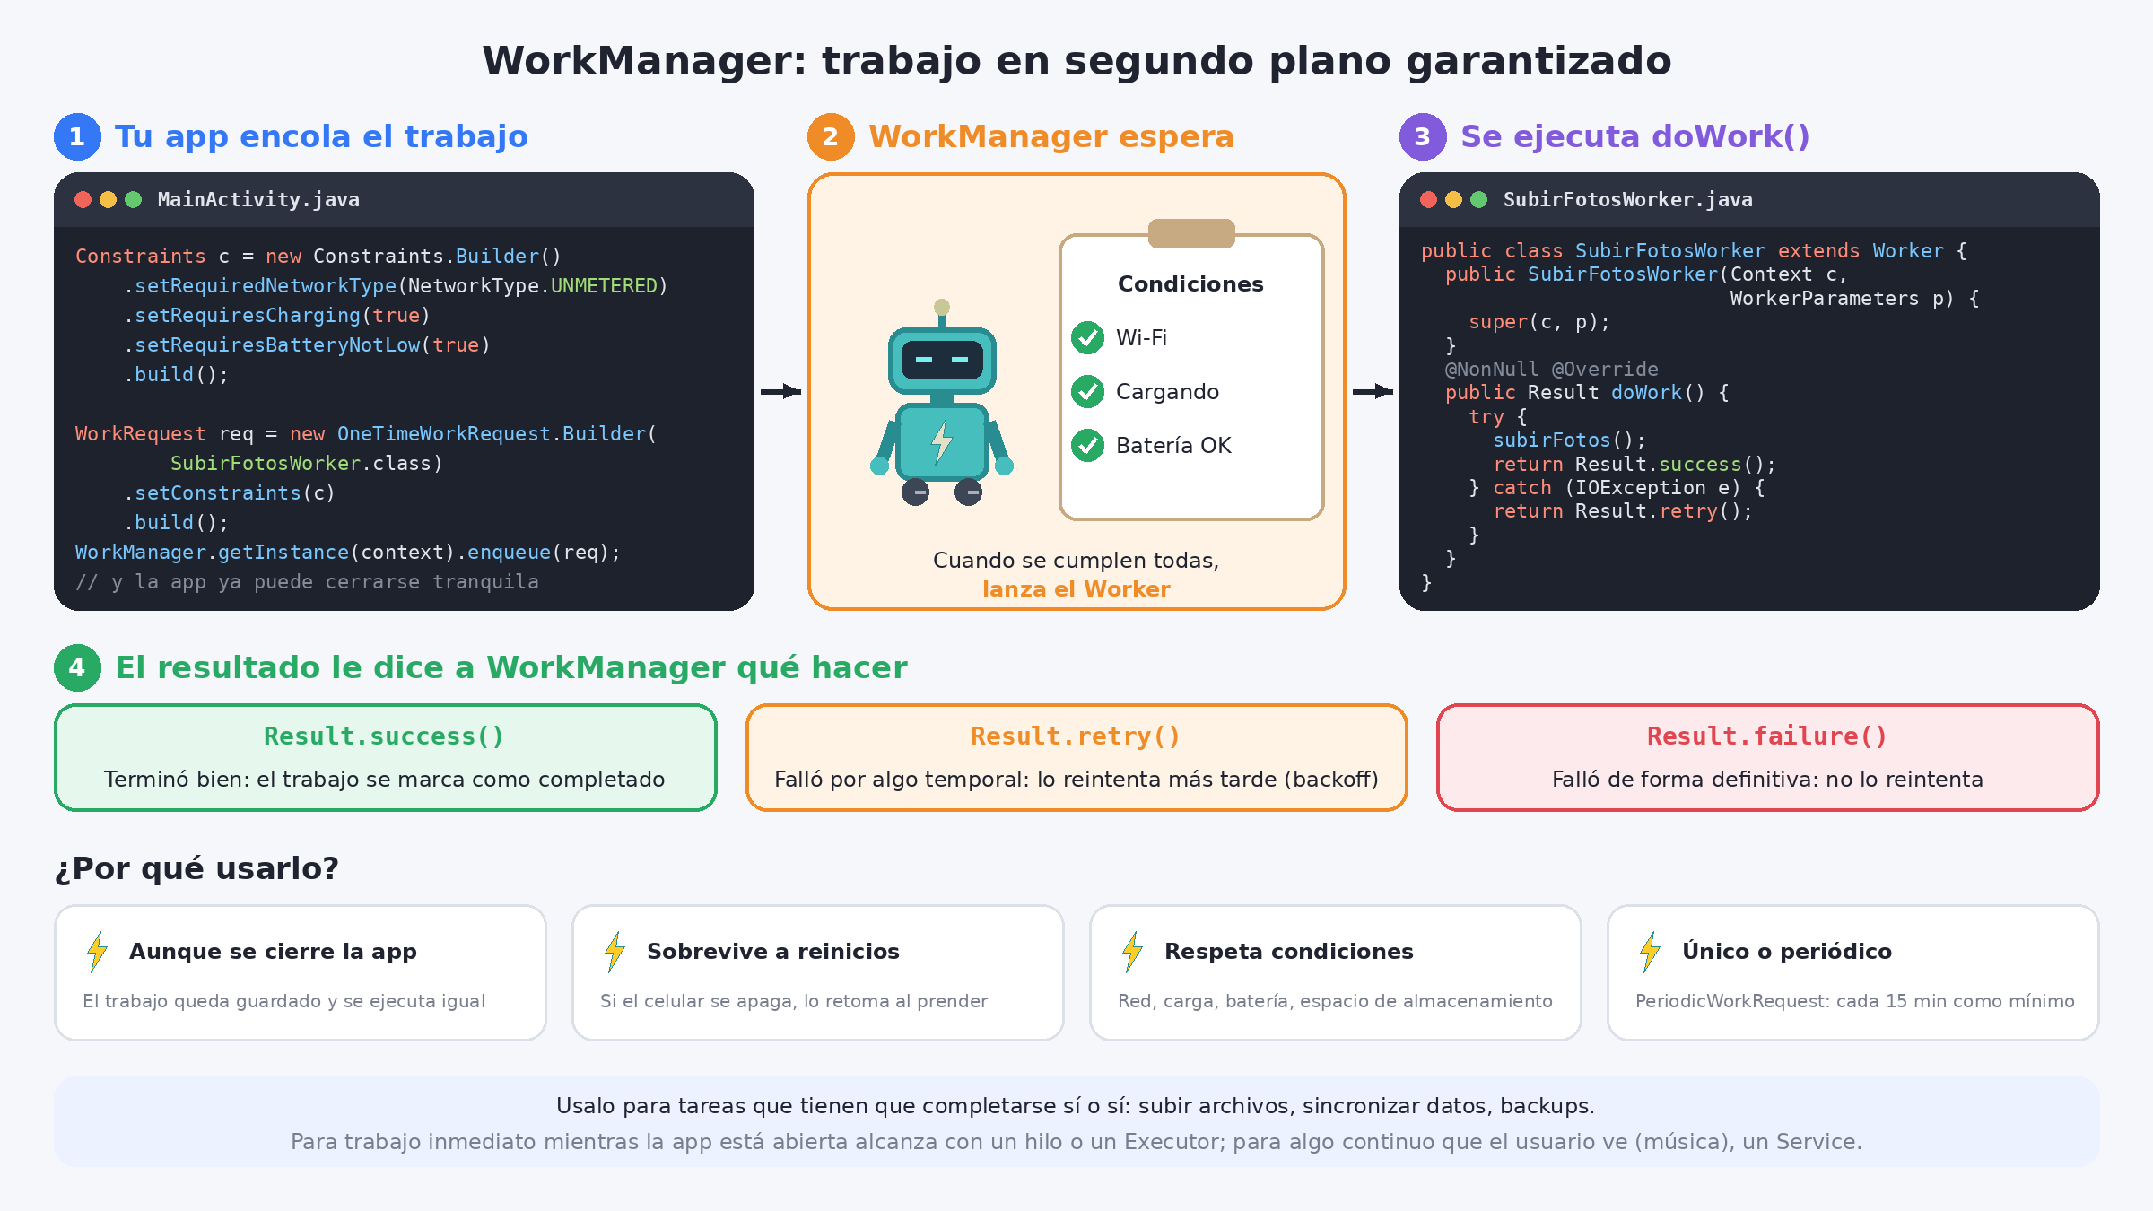

Slide 41
Services
Un service es un componente de Android que ejecuta operaciones de larga duración o en segundo plano de manera autónoma, ya sea proporcionando datos o procesos a otras partes de la aplicación, realizando tareas mientras la aplicación está cerrada, o garantizando la ejecución de trabajos programados o condicionados a ciertos recursos
Ejecutan en el mismo contexto que el proceso principal. No crea un subproceso separado, por lo tanto, una mala gestión de los recursos podría bloquear la aplicación completamente (ANR).
No tienen interface visual

Slide 42
Services
Sin Interfaz de Usuario: No tienen UI directa, pero pueden interactuar con otras partes de la aplicación que sí la tengan.
Tareas de Larga Duración: Son útiles para operaciones que pueden tardar un tiempo, como descargas de archivos o reproducción de medios.
Autonomía: Los services pueden seguir corriendo, incluso cuando el usuario no está interactuando con la aplicación.
Capacidad de Comunicación: Pueden ser iniciados y detenidos por otras partes de la aplicación, y algunos tipos permiten la interacción bidireccional (como los Bound Services)

Slide 43
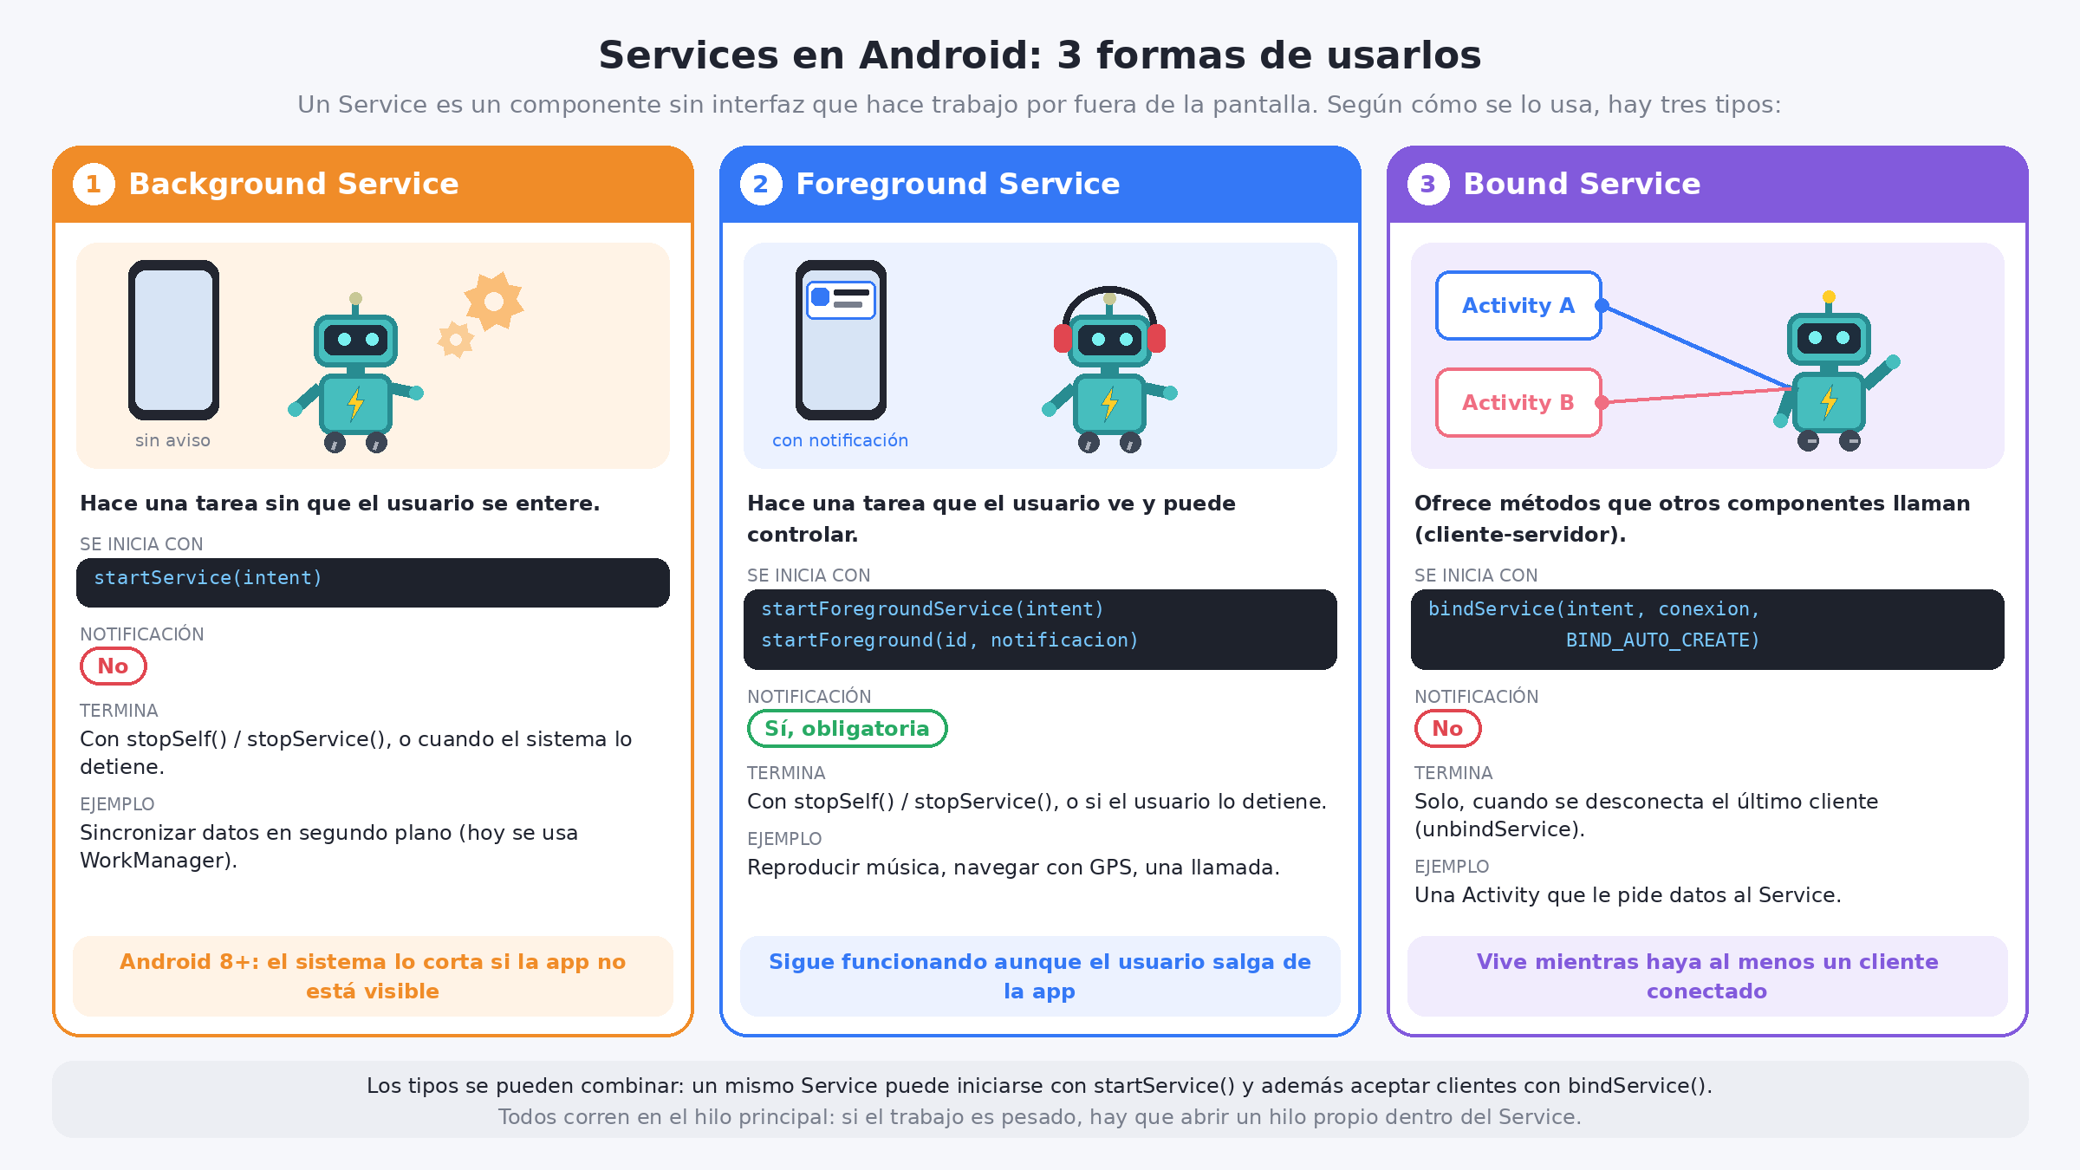

Slide 44
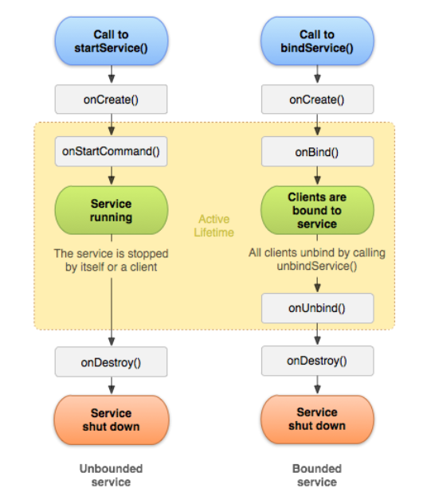
Ciclo de vida de un Servicio

Slide 45
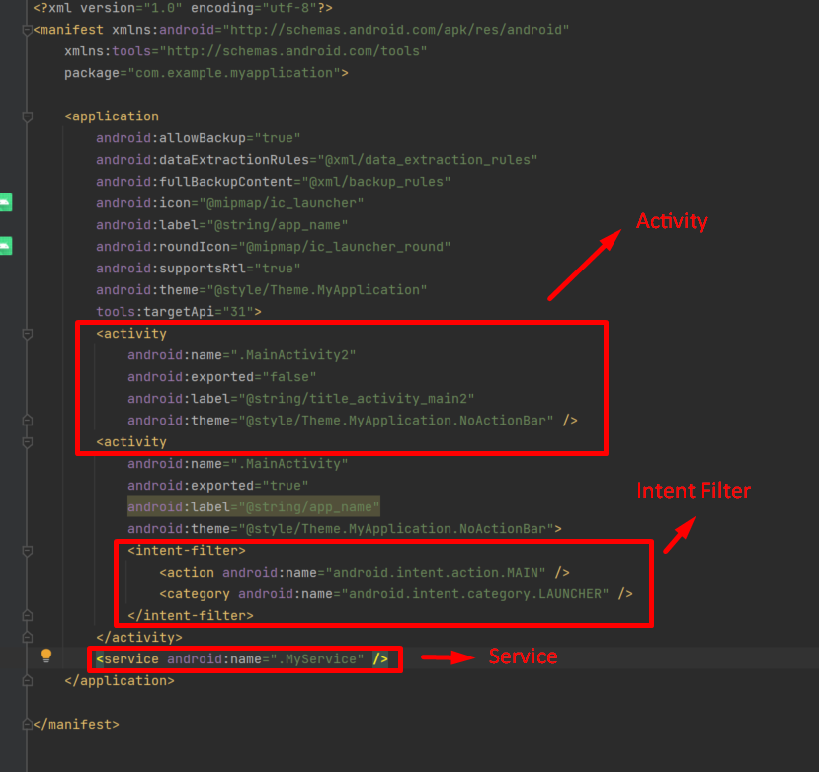
Android Manifest
Su principal objetivo es declarar los componentes al sistema Android
Diseño y versionado
Main Activity
Suscripciones a eventos
Services
Permisos al S.O.
Notes:
Lo primero que hace el sistema operativo antes de iniciar una app, es ver este archivo y decidir que activity iniciar, que servicio, permisos etc.

Slide 46
Ejemplos de Código

Slide 47

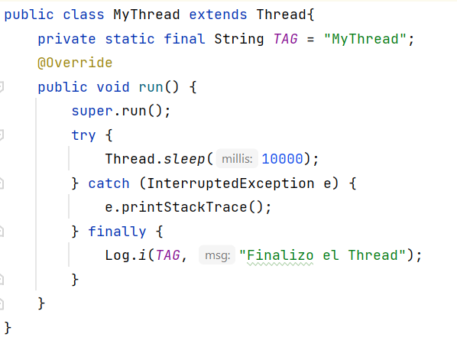
Thread
Main Activity
Thread

Slide 48
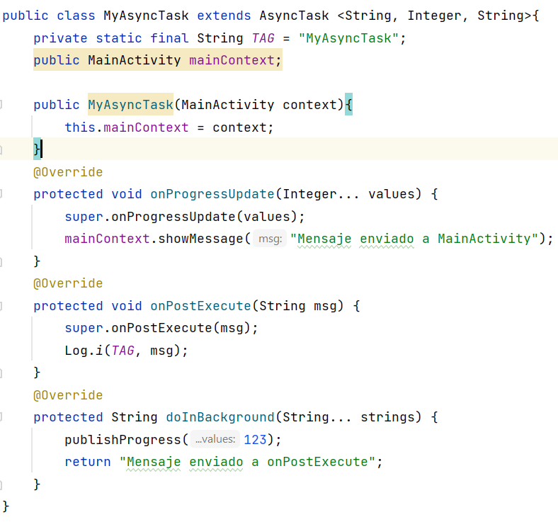
Asynctask
Main Activity
AsyncTask

Slide 49
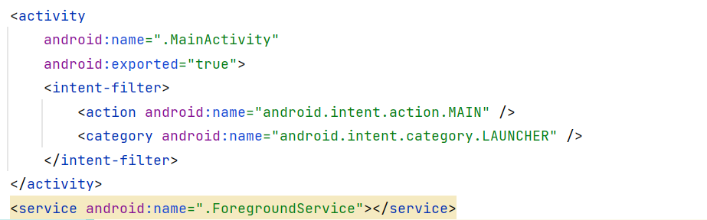
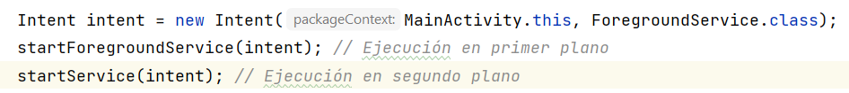
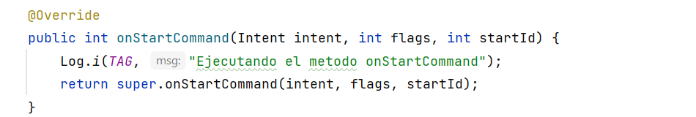
Services
Android Manifest
Main Activity
Service

Slide 50
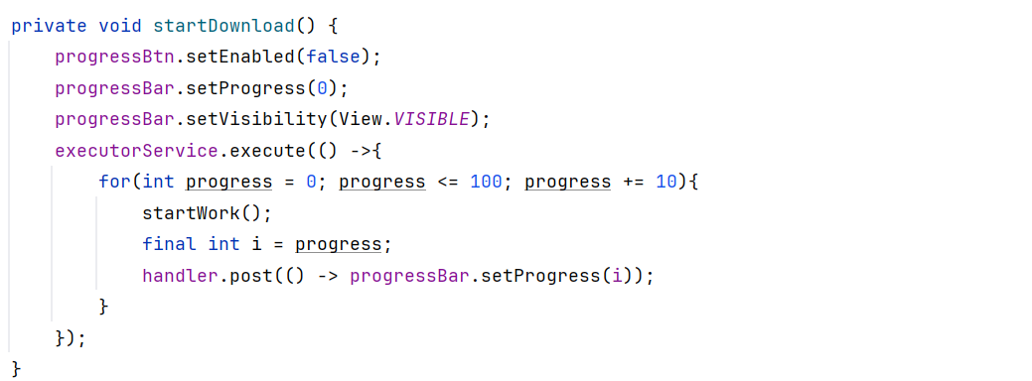
Executors
Main Activity
Executor

Slide 51
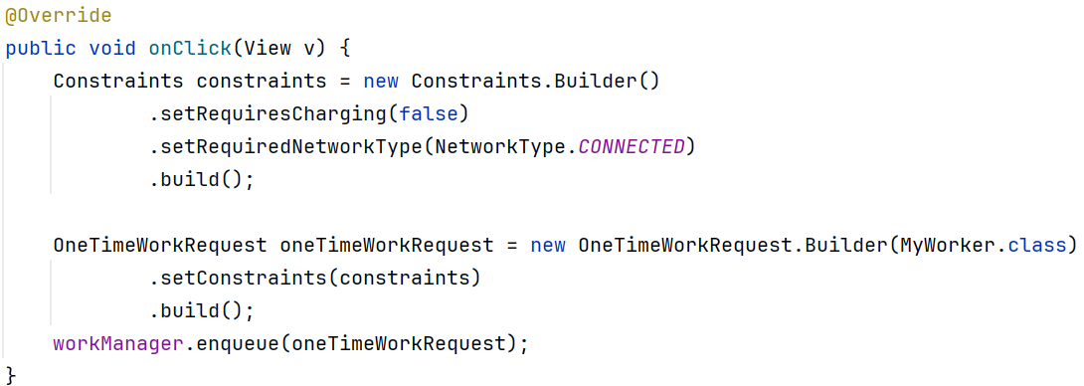
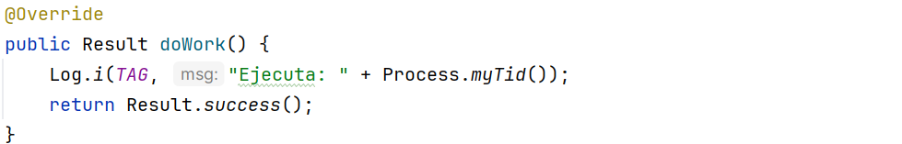
WorkManager
Main Activity
Worker

Slide 52
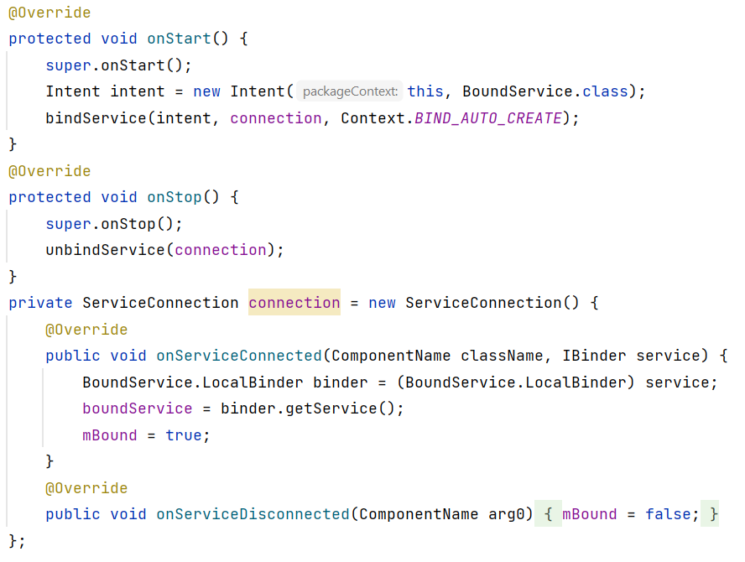
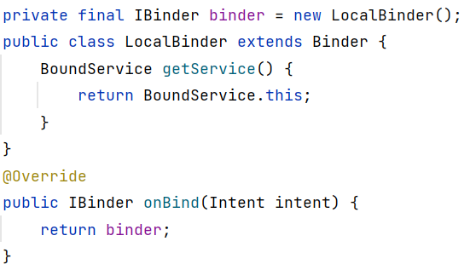
Bound Service
Bound Service
Main Activity

Slide 53
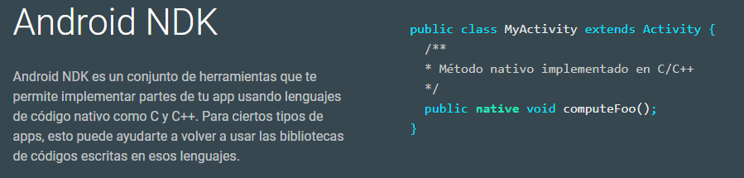
NDK / Cross-Compilación
https://developer.android.com/ndk/index.html
https://developer.android.com/ndk/samples/index.html

Slide 54
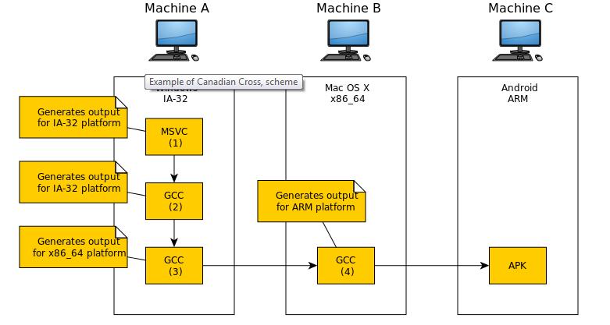
NDK / Cross-Compilación
Para compilar los binarios para otras plataformas necesitamos un conjunto de herramientas que nos permiten reconstruir el entorno destino en la maquina donde realizamos la compilación …

Slide 55
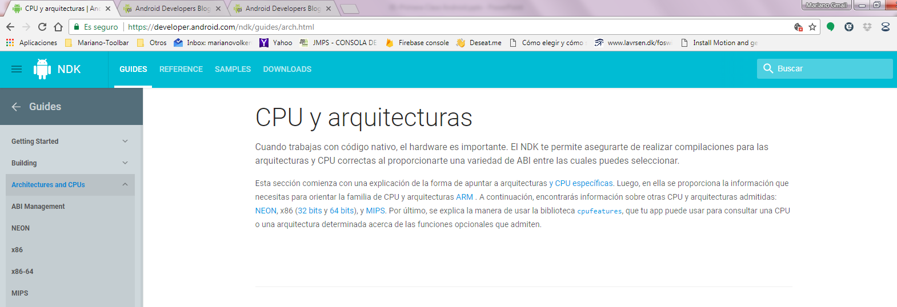
NDK / Cross-Compilación
Este conjunto de herramientas es provisto por el NDK de Android …
https://developer.android.com/ndk/guides/arch.html

Slide 56
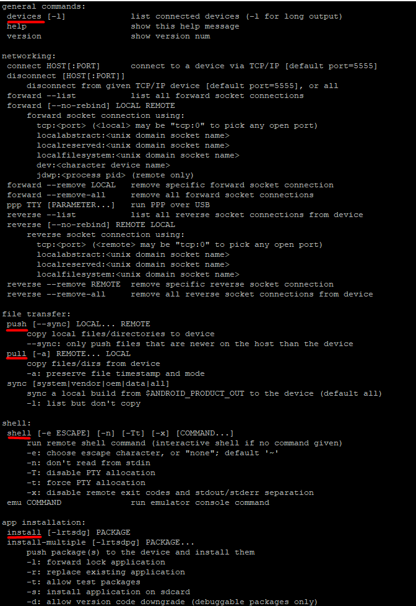
Consola - ADB

Slide 57
Consola - ADB
Android Debug Bridge (ADB) es una herramienta de líneas de comandos versátil que te permite comunicarte con una instancia de un emulador o un dispositivo Android conectado.
Esta herramienta proporciona diferentes acciones en dispositivos, como la instalación y la depuración de apps, y proporciona acceso a un shell Unix que puedes usar para ejecutar varios comandos en un emulador o un dispositivo conectado.

Slide 58
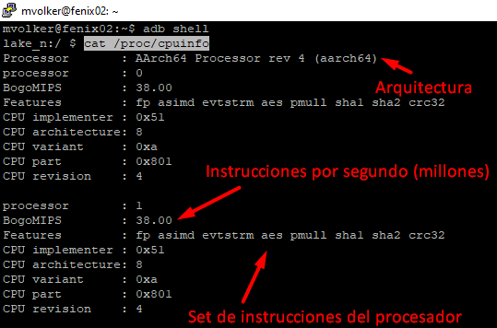
Consola - ADB
(host)$ adb shell
(device)$ cat /proc/cpuinfo
https://developer.android.com/studio/command-line/adb.html

Slide 59
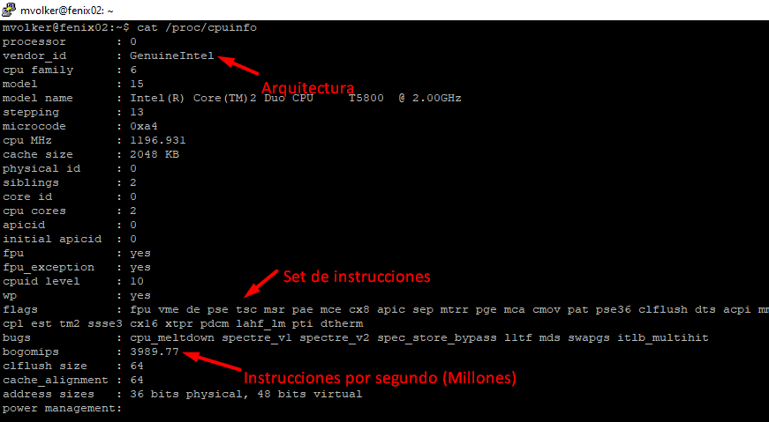
Consola - ADB
(host)$ cat /proc/cpuinfo
https://developer.android.com/studio/command-line/adb.html

Slide 60
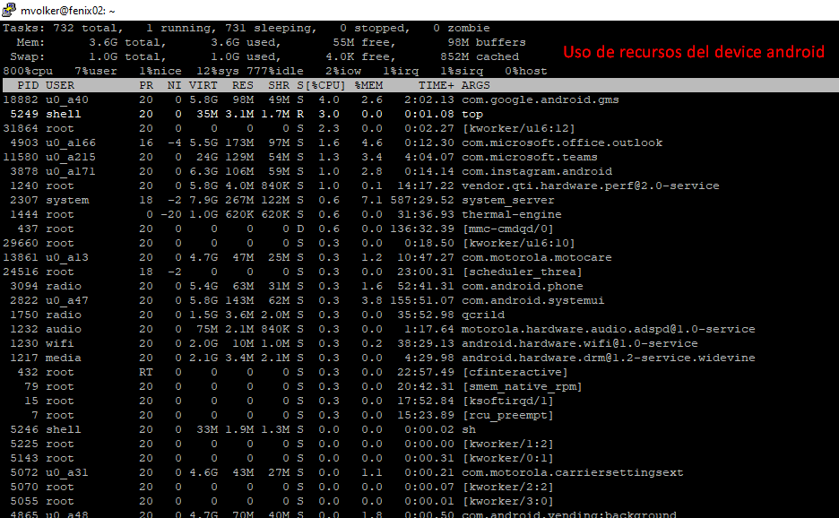
Consola - ADB
(host)$ adb shell
(device)$ top
https://developer.android.com/studio/command-line/adb.html

Slide 61
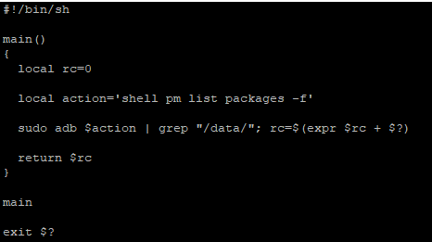
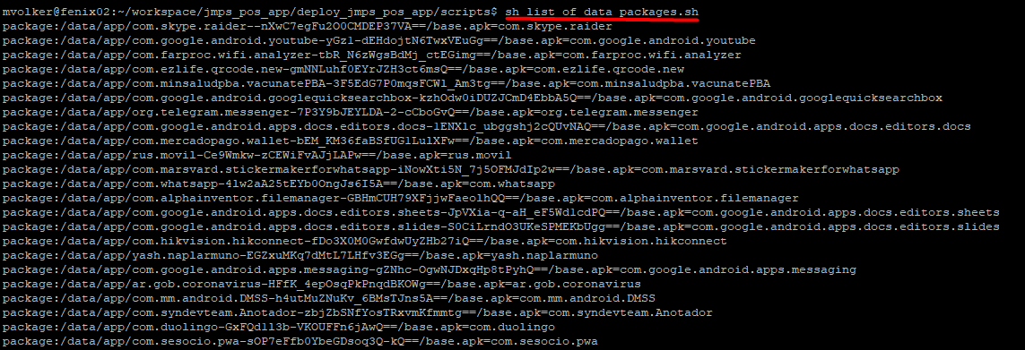
Consola - ADB
(host)$ sh script_consulta_apps.sh

Slide 62
¿Preguntas?
¿Preguntas?
¿Preguntas?
¿Preguntas?
¿Preguntas?
¿Preguntas?

Slide 63
Entorno de Desarrollo
Los principales IDEs para el desarrollo de aplicaciones Android son:
  Eclipse: IDE muy versátil, con mucho soporte y sumamente conocido.
  Android Studio: IDE dedicado solo al desarrollo sobre Android. Requiere de un equipo con muchos requisitos, al menos 4gb de RAM.
La última versión: https://developer.android.com/studio?hl=sk
A partir del año 2015 se ha descontinuado el soporte por parte google sobre eclipse y se orienta al IDE Android Studio.
Notes:
Por donde empezamos?. En la catedra, las aplicaciones Android, las vamos a desarrollar en lenguaje java para lo que podríamos llamar el backend, y xml para la esquematización de la interfaz (también podemos desarrollar en Kotlin, React, Xamarin, Flutter, Ionic- WebView incrustada en una aplicación nativa). Primeramente, comenzamos por descargar el Android SDK, el cual provee las herramientas de desarrollo para la creación de programas en Java.

Slide 64
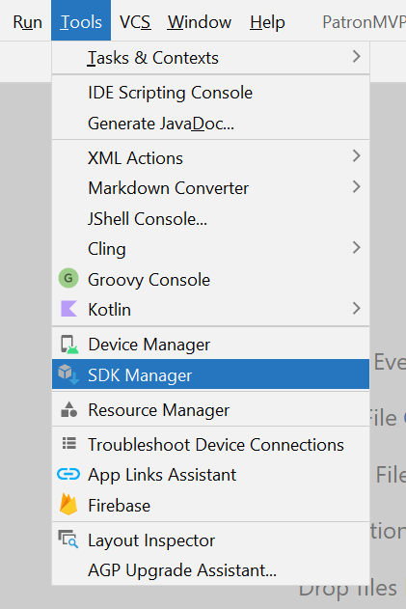
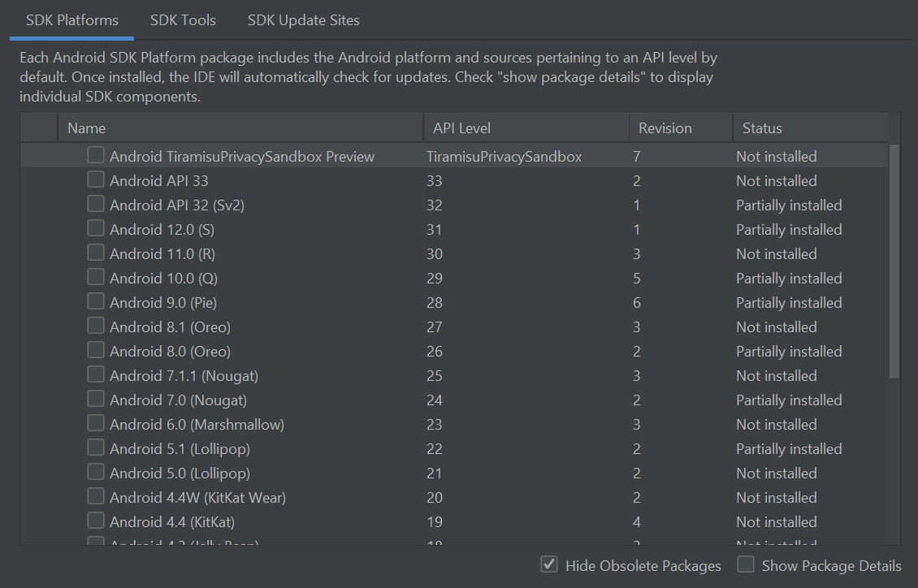
SDK

Slide 65
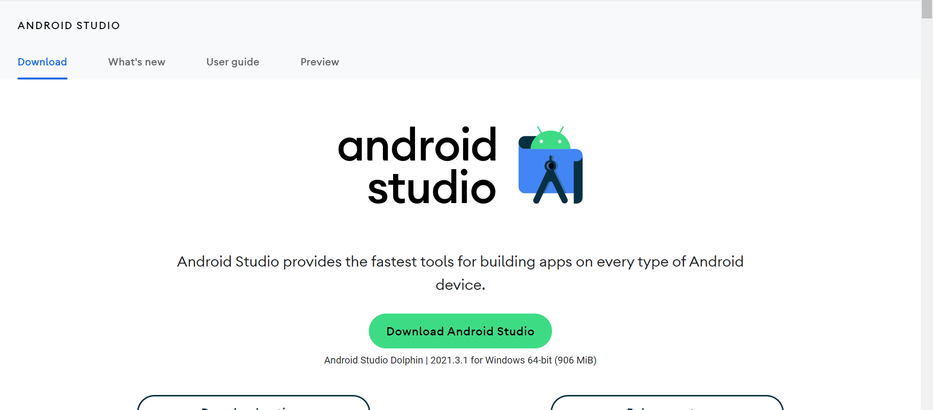
El Android Studio es un IDE dedicado al desarrollo de Apps Android.
Notes:
Desarrolla apps pura y exclusivamente en Android. Admite lenguajes de programación como Java, Kotlin y C++. Soporta plataformas Windows, Mac y Linux

Slide 66
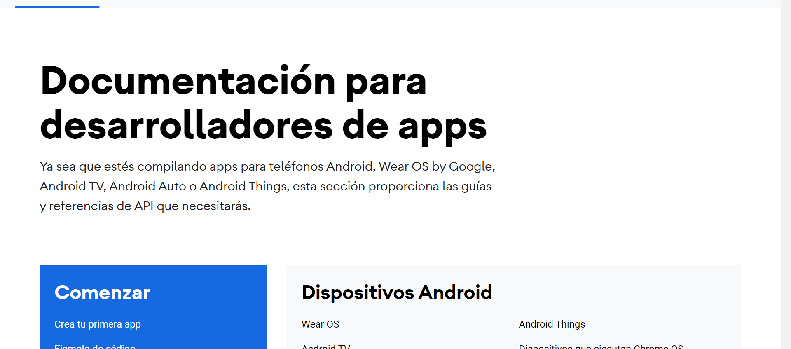
Documentación oficial de Android, sección desarrollo.
https://developer.android.com/docs/

Slide 67
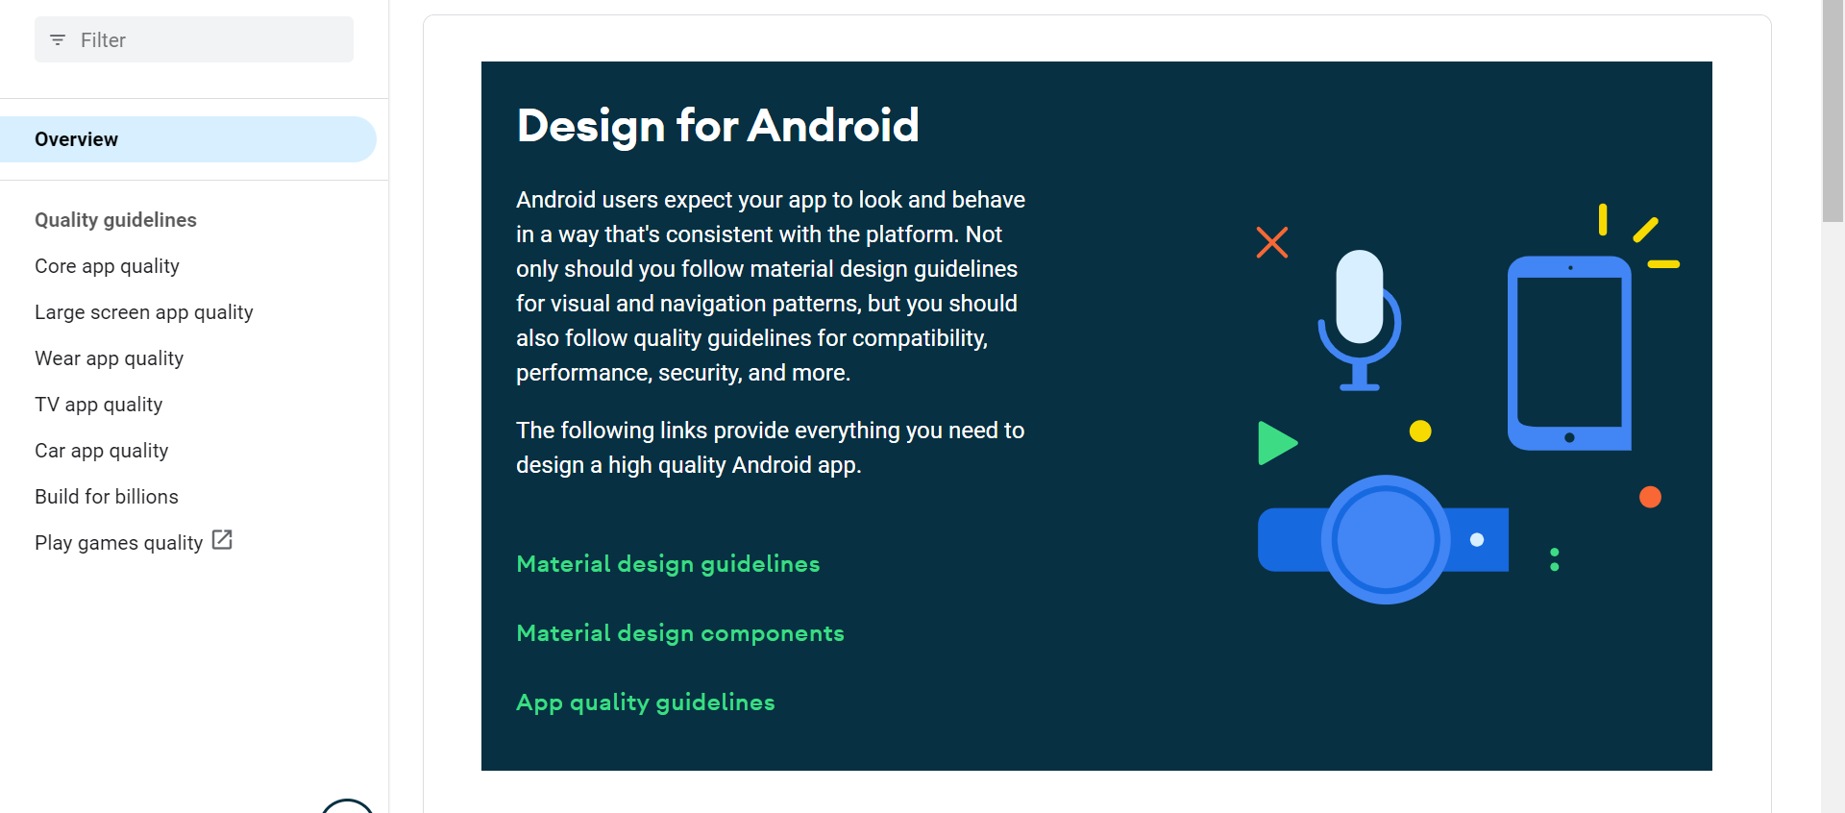
Documentación oficial de Android Sección diseño
Notes:
No vamos a hacer hincapié en la catedra sobre diseño. Pero quizá pretendemos que la app tenga ciertos conceptos de usabilidad, como la navegación entre pantallas o la organización de los componentes, mas que nada para facilitar el testeo de la misma. En la web hay mucha documentación y lineamientos de material desing.

Slide 68
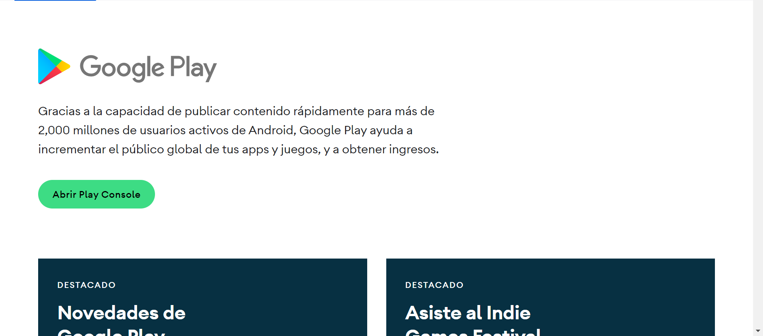
Documentación oficial de Android Sección distribución

Slide 69
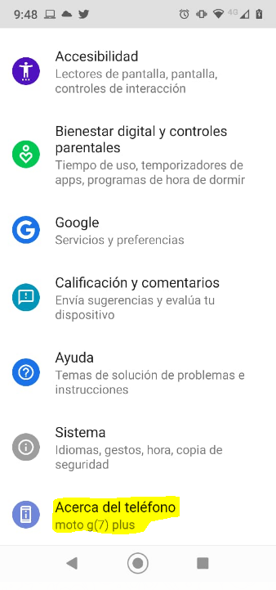
Smartphone – Debug (1)

Slide 70
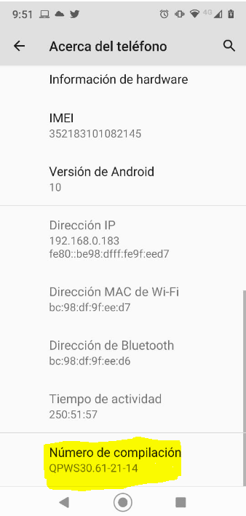
Smartphone – Debug (2)

Slide 71
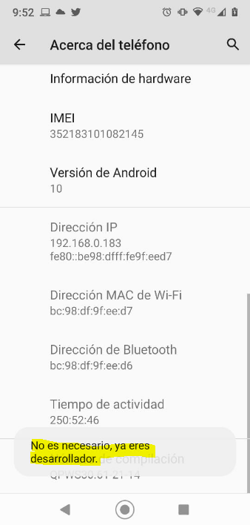
Smartphone – Debug (3)

Slide 72

Smartphone – Debug (4)

Slide 73

Smartphone – Debug (5)

Slide 74

Smartphone – Debug (6)

Slide 75

Smartphone – Debug (7)

Slide 76

Smartphone – Debug (8)

